Slide 1
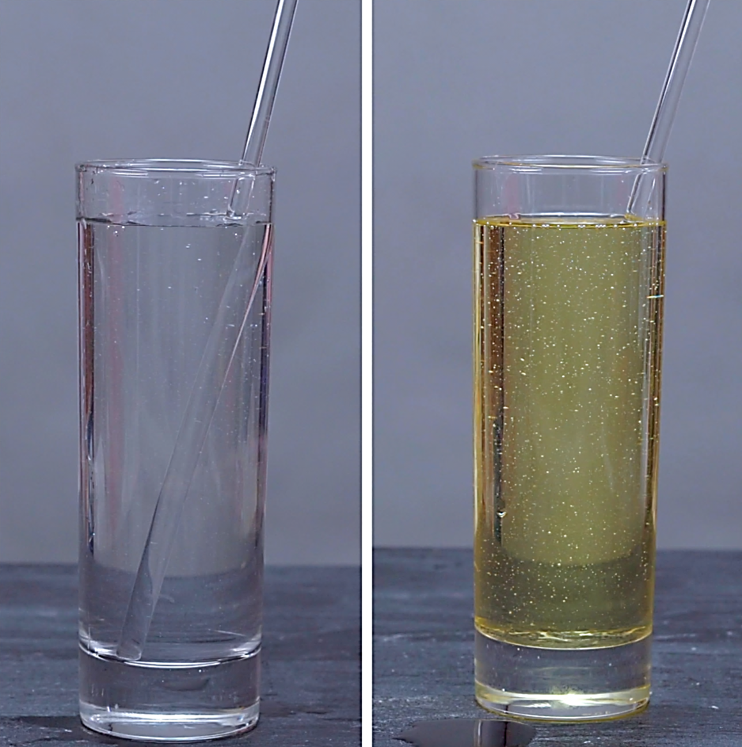
Theo em khối lượng của hai chất lỏng trong hai cốc có bằng nhau không? Làm thế nào để biết chính xác điều đó?
Hai cốc giống nhau chứa cùng một thể tích chất lỏng

Slide 2
Bài 5
ĐO KHỐI LƯỢNG

Slide 3
ĐO KHỐI LƯỢNG
Bài 5:
I. Đơn vị và dụng cụ đo khối lượng:
Hãy kể tên những đơn vị đo khối lượng mà em biết.

Slide 4
ĐO KHỐI LƯỢNG
Bài 5:
I. Đơn vị và dụng cụ đo khối lượng:
Tên | Tấn | Tạ | Yến | Kilogam | Hectogam | Decagam | gam
Kí hiệu
Đổi đơn vị
t
kg
hg
dag
g
1 t
1 tạ
1 yến
1 kg
1 hg
1 dag
1 g
= 10 tạ
= 10 yến
= 10 kg
= 10 hg
= 10 dag
= 10 g
= 1000 kg
= 100 kg
= 1000 g
= 100 g
1
100
1 hg = .............. Lạng
= ............... g
1
1 cân = .............. kg

Slide 5
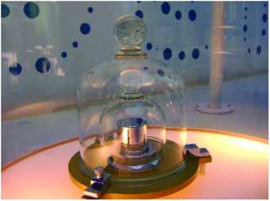
Đơn vị đo khối lượng trong hệ thống đo lường chính thức của nước ta hiện nay là kilôgam (kilogram), kí hiệu là kg.
Kilôgam là khối lượng của một quả cân mẫu, đặt tại Viện Đo lường quốc tế ở Pháp.

Slide 6
Đơn vị | Kí hiệu | Đổi ra kg
Miligam | mg | 1 mg = 0,000 001 kg
Gam | g | 1 g = 0,001 kg
Hectôgam (lạng) | hg | 1 hg = 0,1 kg
Yến | yến | 1 yến = 10 kg
Tạ | tạ | 1 tạ = 100 kg
Tấn | tấn | 1 tấn = 1000 kg

Slide 7
ĐO KHỐI LƯỢNG
Bài 5:
I. Đơn vị và dụng cụ đo khối lượng:
Làm thế nào để xác định được chính xác khối lượng của
một vật?

Slide 8
ĐO KHỐI LƯỢNG
Bài 5:
I. Đơn vị và dụng cụ đo khối lượng:

Slide 9
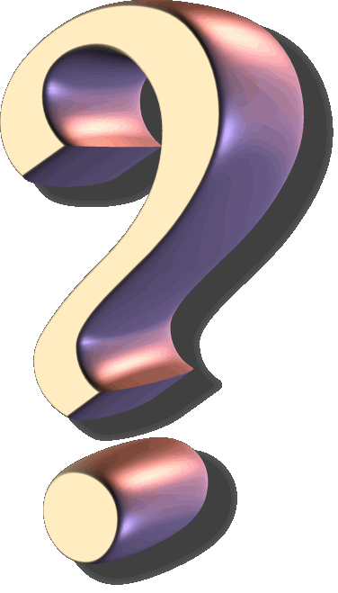
ĐO KHỐI LƯỢNG
Bài 5:
Ngoài những loại cân được liệt kê ở các hình 5.2, em hãy nêu thêm một số loại cân mà em biết và nêu ưu thế của từng loại đó?

Slide 10
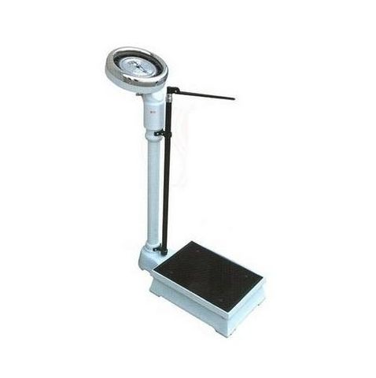
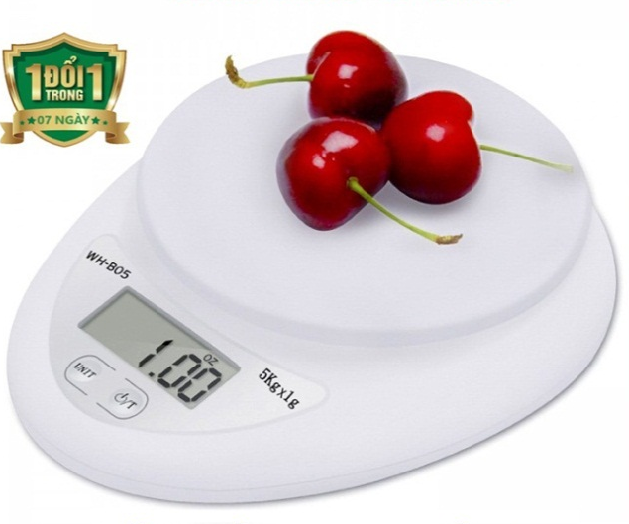
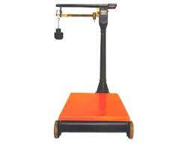
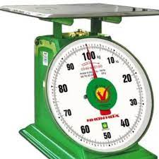
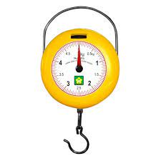
Cân tạ
Cân y tế
Cân tiểu li
Cân bỏ túi
(cân xách tay)
Cân đồng hồ

Slide 11
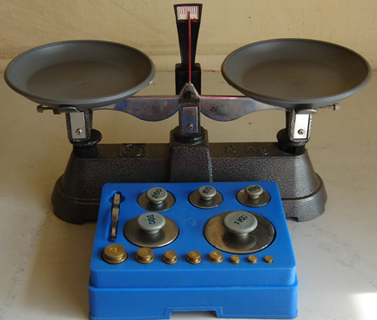
Cân Rôbécvan

Slide 12
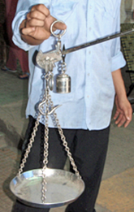
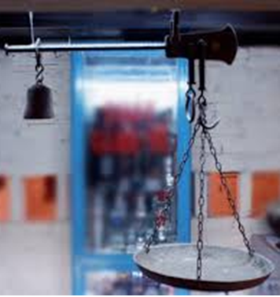
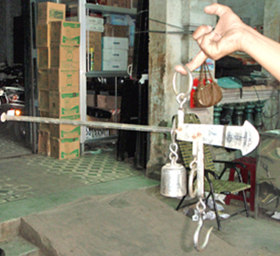
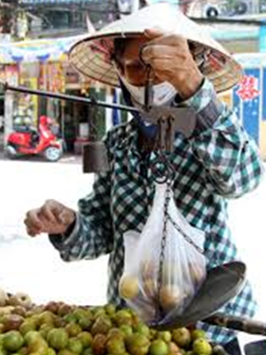
Cân
đòn

Slide 13
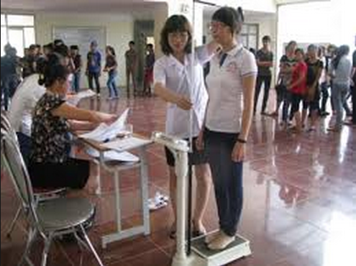
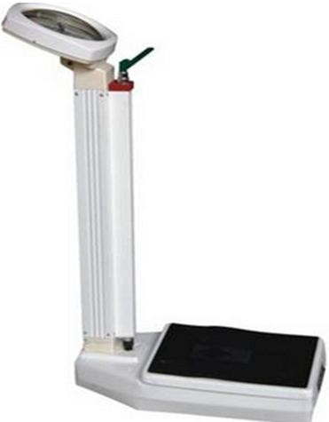
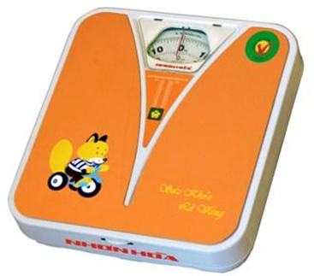
Cân y tế

Slide 14
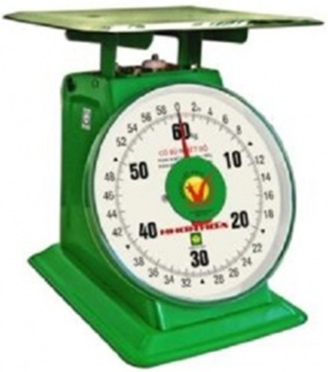
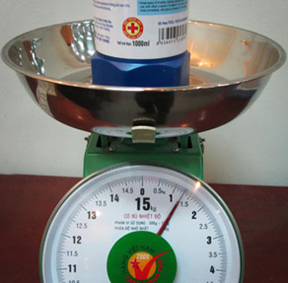
Cân đồng hồ

Slide 15
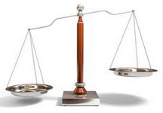
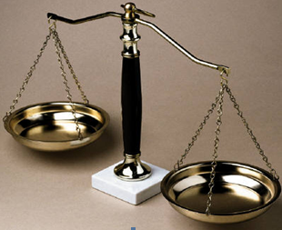
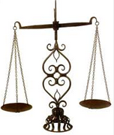
Cân đònbẩy

Slide 16
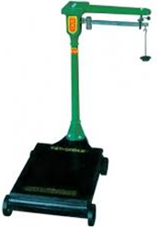
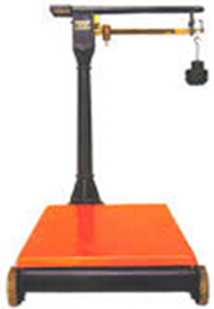
Cân tạ

Slide 17
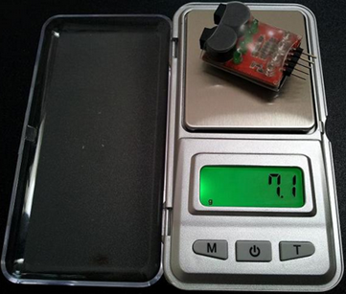
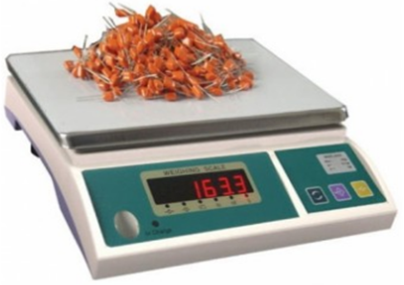
Cân điện tử

Slide 18
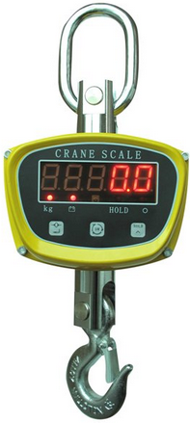
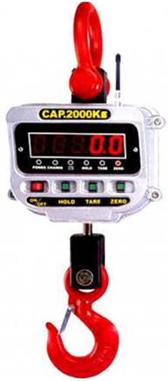
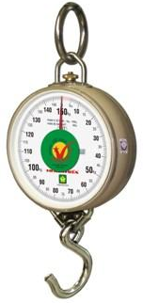
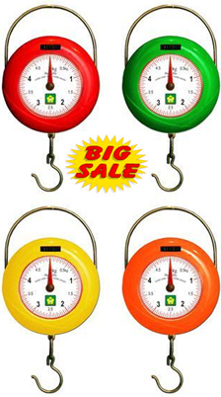
Cân treo
điện tử
Cân treo
đồng hồ

Slide 19
Bài 5: Đo khối lượng
I. Đơn vị và dụng cụ đo khối lượng:
- Đơn vị đo khối lượng của nước ta hiện nay là kilôgam, kí hiệu là kg.
- Để đo khối lượng người ta dùng cân. Có nhiều loại cân khác nhau: cân đồng hồ, cân điện tử, cân y tế,….

Slide 20
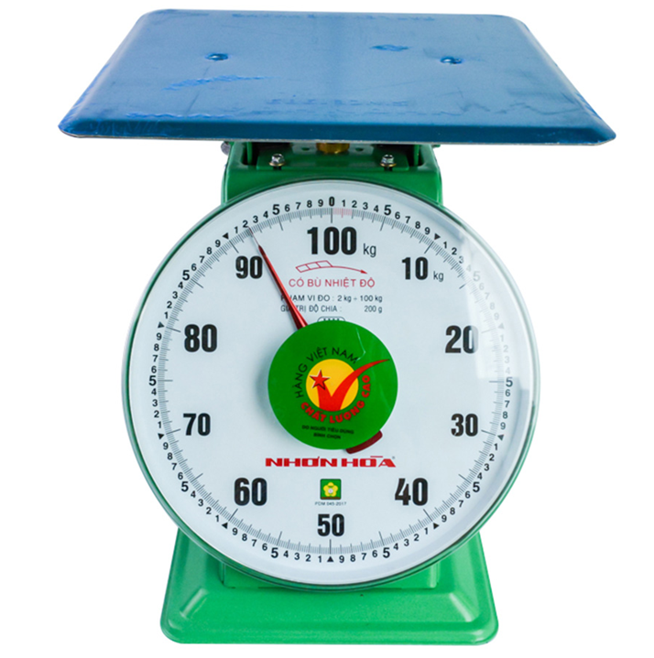
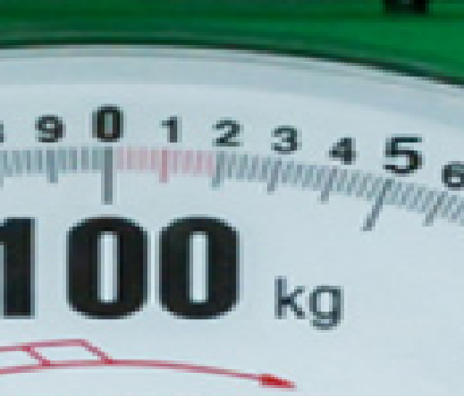
Tìm giới hạn đo (GHĐ) và độ chia nhỏ nhất (ĐCNN) của cân
0
1
GHĐ = 100 kg
ĐCNN = (1-0):5
= 0,2 kg = 200g

Slide 21
Tìm GHĐ và ĐCNN của cân sau:
ĐO KHỐI LƯỢNG
Bài 5:
GHĐ là…………….
ĐCNN là………………..
5 kg
20g

Slide 22
ĐO KHỐI LƯỢNG
Bài 5:
I. Đơn vị và dụng cụ đo khối lượng:
II . Thực hành đo khối lượng
- Ước lượng khối lượng của vật và lựa chọn cân phù hợp.

Slide 23
- Ước lượng khối lượng của vật và lựa chọn cân phù hợp.
? Để đo khối lượng cơ thể ta nên dùng loại cân nào?
? Để đo khối lượng hộp đựng bút ta nên dùng loại cân nào? Tại sao?

Slide 24
- Các thao tác khi đo khối lượng.
? Em hãy quan sát hình 5.4 và nhận xét về cách hiệu chỉnh cân ở hình nào thì thuận tiện cho việc đo khối lượng của vật?

Slide 25
ĐO KHỐI LƯỢNG
Bài 5:
- Các thao tác khi đo khối lượng.
? Em hãy quan sát hình 5.5 và cho biết cách đặt mắt để đọc khối lượng như thế nào là đúng?

Slide 26
Hãy xác định GHĐ, ĐCNN của cân và khối lượng của mỗi thùng hàng ở bên dưới.
GHĐ: 120kg
ĐCNN: 1kg
Khối lượng thùng hàng ở hình a: 39kg
Khối lượng thùng hàng ở hình b: 39kg

Slide 27
ĐO KHỐI LƯỢNG
Bài 5:
I. Đơn vị và dụng cụ đo khối lượng:
II . Thực hành đo khối lượng
Ước lượng khối lượng của vật cần đo.
Chọn cân có GHĐ và ĐCNN phù hợp.
Hiệu chỉnh cân về vạch số 0 trước khi đo.
Đặt mắt nhìn theo hướng vuông góc với mặt cân.
Đọc và ghi kết quả đo theo vạch chia gần nhất với đầu kim của cân.

Slide 28
ONG TÌM MẬT

Slide 29
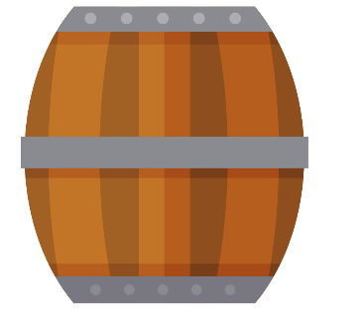
Câu 1
Khi mua trái cây ở chợ, loại cân thích hợp là
Cân đồng hồ
Cân tạ
Cân roberval
Cân tiểu li
A
B
C
D

Slide 30
Câu 2
Loại cân thích hợp để sử dụng cân vàng, bạc ở các tiệm vàng là?
Cân tạ
Cân đòn
Cân tiểu li
Cân đồng hồ
A
B
C
D

Slide 31
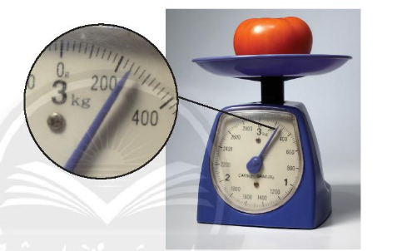
Bài tập
Câu 3: Người bán hàng sử dụng cân đồng hồ như hình dưới đây để cân hoa quả. Hãy cho biết GHĐ và ĐCNN của cân này và đọc giá trị khối lượng hoa quả được đặt trên đĩa cân.
GHĐ: 3 kg
ĐCNN: 20 g
m = 240 g

Slide 32
Em hãy đo khối lượng của những viên bi sắt và cặp sách và hoàn thành bảng 5.2
Bảng 5.2
Vật cần đo | Khối lượng ước lượng (g) | Chọn dụng cụ đo khối lượng |  |  | Kết quả đo (g)
 |  | Tên dụng cụ | GHĐ | ĐCNN | Lần 1 $$m_{1}$$ | Lần 2 $$m_{2}$$ | Lần 3 $$m_{3}$$ | m$=\frac{m_{1}+m_{2}+m_{3}}{3}$
Viên bi sắt
Cặp sách
* m là khối lượng trung bình của vật; m_{1,} m₂; m₃ là khối lượng của vật trong các lần đo.

Slide 33
DẶN DÒ
Chép đầy đủ nội dung bài học vào vở.
Hoàn thành bảng 5.2 vào vở.
Làm từ câu 1 đến câu 4 phần bài tập trang 26/SGK vào vở.

Slide 34
Hết bài rồi!
Tạm biệt và hẹn gặp lại
các bạn ở bài sau!
Notes:
更多精彩模板请关注【沐沐槿PPT】https://mumjin.taobao.com/

